Slide 1


UNIVERSIDAD AUTÓNOMA DEL ESTADO DE HIDALGO
ESCUELA SUPERIOR DE ZIMAPÁN
Área académica: Contabilidad
Fundamentos de Economía
Nombre del profesor: Víctor González González
Julio Diciembre 2016

Slide 2
Resumen
La economía permite asignar de forma eficiente recursos escasos a la satisfacción de necesidades siempre crecientes. El precio es el instrumento que utiliza el mercado como hacer eficiente la asignación de recursos
Palabras clave: Escasez, recursos, mercado, precios.
Abstrac
The economy can efficiently allocate scarce resources to satisfy ever growing needs. Price is the instrument used by the market as making efficient resource allocation
Keywords: scarcity, resources, market prices.

Slide 3
Objetivo General: Desarrollar la habilidad de comprensión de los hechos, fenómenos y problemas económicos presentes en el orden social para que desde una perspectiva científica se adquiera una visión analítica de la problemática económica local, nacional e internacional.

Slide 4
Nombre de la unidad:
UNIDAD III
DEMANDA AGREGADA
Objetivo de la unidad. Conocerá los conceptos básicos de la economía que identifiquen la problemática de la Demanda agregada, mediante técnicas, métodos de enseñanza adecuados

Slide 5
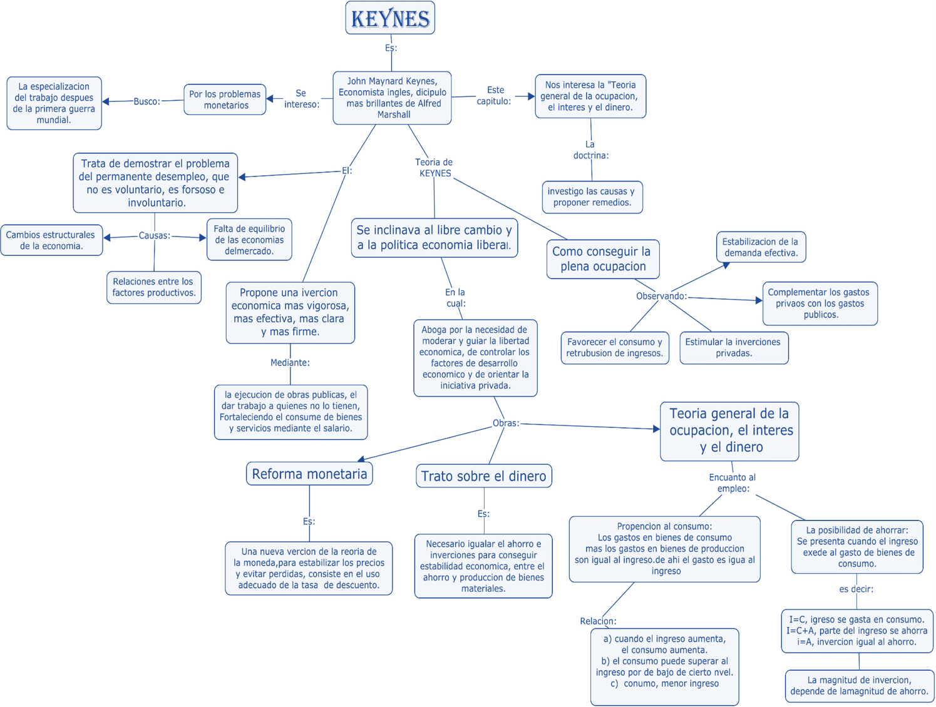

Slide 6
Bibliografía sugerida para el tema:
Bibliografía
Krugman, P. ,Martha L. Olney,Robin Wells, 2008, Fundamentos de economía Ed. Reverte. España. http://books.google.es/books?hl=es&lr=&id=MF8sETKKD7EC&oi=fnd&pg=PR9&dq=fundamentos+de+econom%C3%ADa+krugman&ots=obBl7571-T&sig=5dfbMePg0YiAAGA8dBEVQ7XH0Hs#v=onepage&q=fundamentos%20de%20econom%C3%ADa%20krugman&f=false.
PARKIN, M. 2006. Microeconomía, versión para Latinoamérica. Ed. Pearson Educación. México.
http://www.slideshare.net/luisedu
torres/principios-de-economia-3653042

